Slide 1
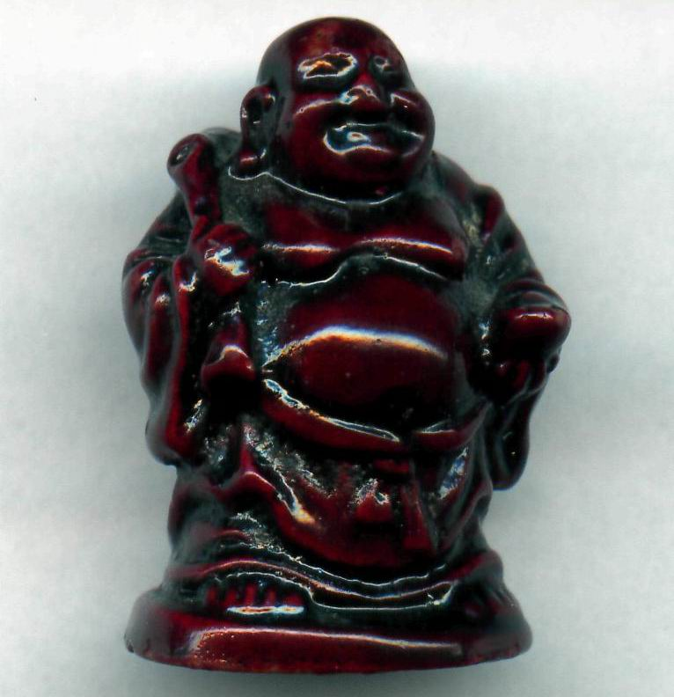
ФІЛОСОФІЯ СТАРОДАВНЬОГО СХОДУ

Slide 2
План
1.Особливості східного і західного типів філософствування.
2.Провідні ідеї та напрямки філософської думки стародавнього сходу.
2.1.Особливості філософії стародавньої Індії.
2.2.Особливості філософії стародавнього Китаю.

Slide 3
Давньогрецька та давньосхідна філософія виникають практично одночасно, але існує давня традиція починати історію філософії зі Сходу. Чому так?
► По-перше, тим, що східна філософія була значно тісніше переплетена із міфологією, релігією, магією, певними традиціями і обрядами. Тому тут краще прослідковується філософська рефлексія.
► По-друге, філософська думка Стародавнього Сходу спиралась на попередні традиційні тексти та канонічні духовні джерела. Тому сягала своїм корінням значно глибше, ніж антична.

Slide 4
Особливості західних типів цивілізації
Відносна автономність різних сфер суспільного життя (політики, економіки тощо);
Відданість новаціям, цінування нового, орієнтація на майбутнє;
Активізм, прагнення змінити дійсність;
Домінування індивідуального над загальним;
Раціональне, аналітичне, логічно послідовне мислення.

Slide 5
Особливості східних типів цивілізації:
Наявність єдиного духовного канону життя, якому підпорядковані всі основні сфери;
Відданість традиціям, цінування старого, освяченого віками, орієнтація на минуле (традиціоналізм);
Самозаглиблення, прагнення віддатися природному ходу речей;
Домінування цілого (загального) над індивідуальним;
Образний, притчовий, афористичний стиль мислення.

Slide 6
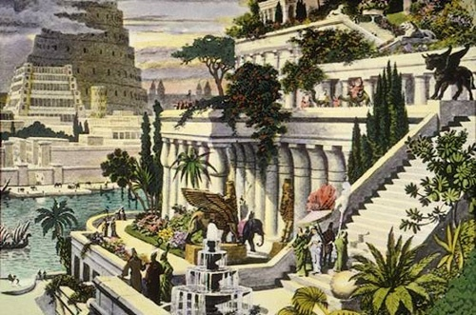
східним філософіям притаманні такі особливості
Незацікавлене духовне самозаглиблення;
Повне розчинення індивідуального в загальному;
Перебування в полоні чистих сенсів.

Slide 7
ФІЛОСОФІЯ СТАРОДАВНЬОЇ ІНДІЇ
► Канонічним духовним джерелом Стародавньої Індії є ВЕДИ (споріднено «відати», «знати»), записані на листках пальми приблизно за 1,5 тис. років до н.е. До Вед входять: міфи, розповіді про предків, богів, гімни, заклинання тощо.
У текстах “Вед” зафіксовано:
● найдавніші версії виникнення світу;
● трактування першооснови буття;
● певне бачення життєвої долі людини;
● позитивна оцінка ролі пізнання;
● думка про можливості та умови здійснення людської свободи.

Slide 8
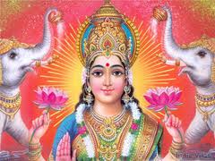
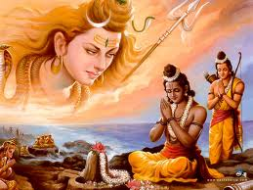

Slide 9
у найдавніших духовних джерелах Стародавньої Індії йдеться
~ про фундаментальні моральні ідеї;
~ про певне осмислення становища людини у світі;
~ про різні шляхи звільнення від законів долі, найкращим з яких є шлях дійового самовдосконалення;
~ тут роздуми про людину превалюють над роздумами про зовнішній світ, а людське «я» стає ключем до пояснення природи.

Slide 10
духовні рухи
Спочатку з’явились впливові духовні рухи, які містили певні філософсько-світоглядні ідеї і були спрямовані на звільнення людини від нескінченних перевтілень – блукань душі і досягнення нею стану “мокші” – повного блаженства. Це такі рухи: джайнізм, йога і буддизм.
(! Вчення про карму, атман, сансару, мокшу…)

Slide 11
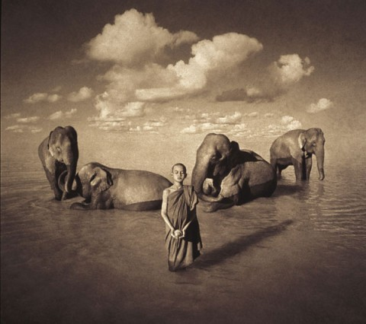
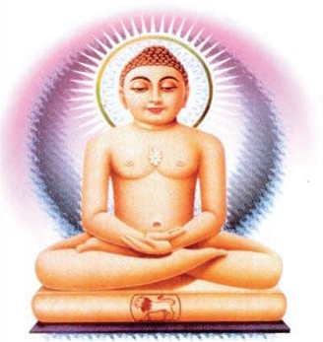
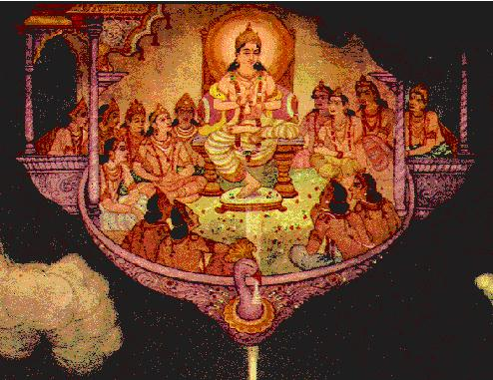

Slide 12
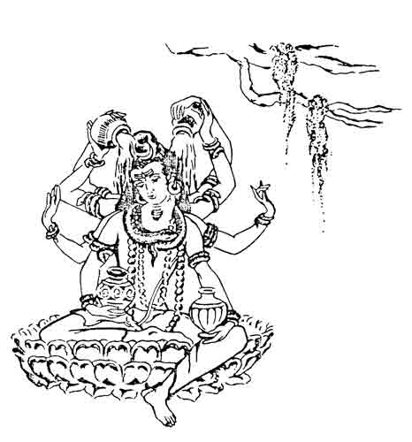
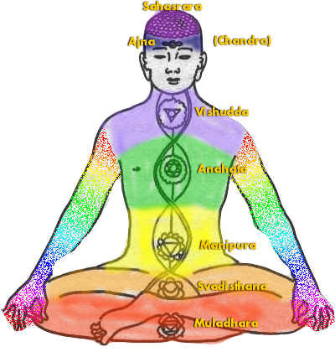
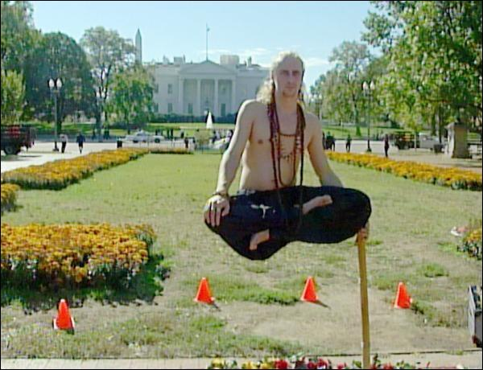

Slide 13
БУДДИЗМ
! – засновник – Гаутама Сідхарта з роду Шакіїв (VI – V ст. до н.е.). Під сандаловим деревом на нього найшло просвітлення і він став Буддою (просвітленим, знаючим); він проголосив учням
чотири основні (“діамантові”) істини:
» життя – це страждання;
» причиною страждань є бажання і жага життя;
» існує шлях подолання страждань;
» він полягає у приглушенні бажань і жаги жити.

Slide 14
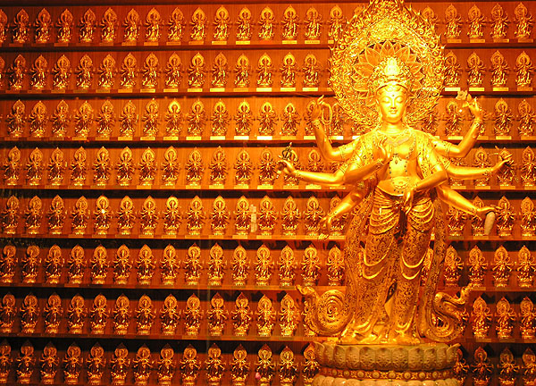
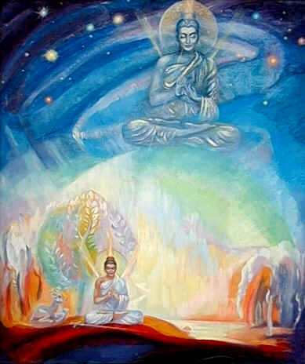
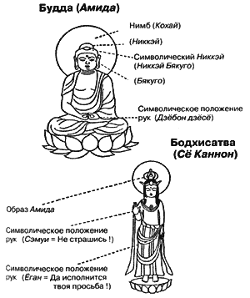

Slide 15
ФІЛОСОФСЬКІ ШКОЛИ
Санкх’я (обчислення, точне значення)
Чарвака-локаята (заперечення існування Бога)
Ньяя (в центрі уваги - питання логіки і пізнання)
Вайшешіка (школа своєрідного атомізму).

Slide 16
«Санкх’я»
– засновник – Капіла (VII ст. до н.е.)
- на першому місці – питання про вихідні сутності світу, з яких складається світобудова та на котрі повинна орієнтуватися людина у своїх діях:
1) “пракріті” (природа)
2) “пурушу” (свідомість, споглядання)
Обидві ці сутності вічні, але породжують світ лише у взаємодії, оскільки ніби складають разом свої можливості і переваги.

Slide 17
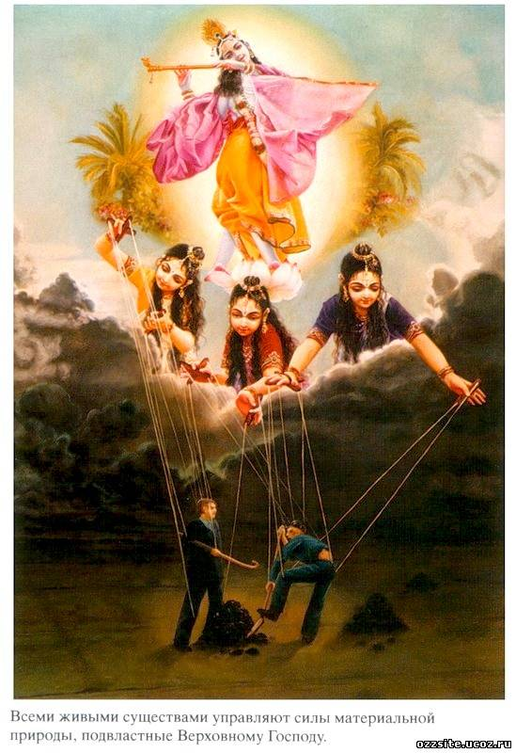
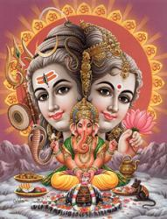

Slide 18
«Чарвака – локаята»
– засновник – Бріхаспаті (VII – VI ст. до н.е.) відносять до натуралістичних:
- Локаята вважають, що «не існує ні Бога, ні визволення (від карми), ні дхарми (первинних енергетичних сутностей), ні недхарми, а також немає винагороди за благочинне життя…»
Представники школи визнавали лише те, що можна сприйняти чуттям (“лока”), а все існуюче вважали лише поєднанням 4-х елементів: землі, води, повітря та вогню.
Оскільки людини складена з цих елементів, то з її смертю вони роз’єднуються і зникає те, що називають душею. => Отже потойбічного світу не існує, тому потрібно насолоджуватися єдиним – земним життям. Але найбільшою насолодою вважали вміння уникати страждань.

Slide 19
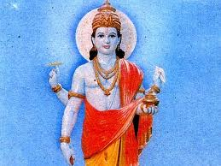

Slide 20
Філософія Стародавнього КИТАЮ
Духовним каноном життя Стародавнього Китаю є так зване
«П’ятикнижжя»:
1) Ші-цзінь (книга пісень або віршів)
2) І-цзінь (книга змін)
3) Чунь-цзінь (книга історій)
4) Шу-цзінь (книга історій)
5) Лі-шу (книга ритуалів)

Slide 21
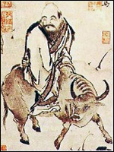
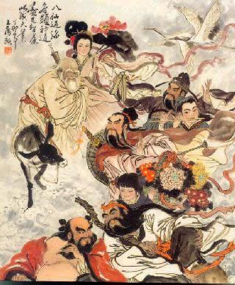

Slide 22
Давньокитайське світобачення
За однією з версій світ утворив першопредок Пань-Гу, який, розколовши первинне яйце, відділив Небо від Землі. На Небі запанували ідеальні закони буття, на Землі - панують стихійність і випадковість.
Китайська держава - це "Серединне царство", тобто людина і держава поєднують в собі властивості як Неба, так і Землі.
Все на світі є результатом взаємодії двох протилежних початків буття - Інь та Ян.
Інь - уособлює темний, вологий, пасивний (жіночий початок буття), а Ян - світлий, сухий, активний (чоловічий).
Внаслідок взаємодії Інь та Ян утворюють п'ять світових стихій: воду, вогонь, землю, дерево, метал.

Slide 23
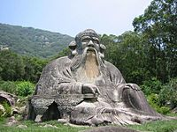
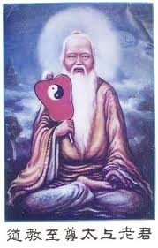
ФІЛОСОФСЬКІ ШКОЛИ

Slide 24
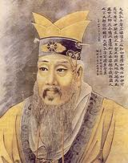
Конфуціанство –
заснував Кон-Фуцзи або Конфуцій (VI – V ст. до н.е.).
Це була школа соціально-естетичного спрямування.
~ На першому плані – проблеми людських стосунків та норм людської поведінки.
~ Вирішальну роль у людському житті відіграє закон (або повеління) Неба. Оскільки на Небі панують правильні рухи, то треба керуватися у житті виваженими та незмінними принципами.

Slide 25
Якщо людина спроможна це робити, то вона постає як “шляхетна – цзюнь-цзи”. Шляхетна людина у своїх діях керується внутрішніми принципами, серед яких обов’язково є :
“ЖЕНЬ”
ЛЮДИНОЛЮБСТВО
“СЯО”
ПОВАГА
ДО БАТЬКІВ
“ЛІ”
ВИКОНАННЯ РИТУАЛІВ
“І”
СПРАВЕДЛИВІСТЬ І ОБОВ’ЯЗОК
“ЧЖИ”
ЗНАННЯ

Slide 26
(Дотримування обов’язкових норм та правил спілкування. Низька людина діє під впливом юрби або життєвих потреб.)
~ увага до проблем суспільного та державного життя, вихідним принципом якого є шанування традицій.
Найпершою умовою щасливого життя у державі вважав дотримання принципу “виправлення імен”
“Правитель завжди буде правителем, слуга – слугою, батько – батьком, а син – сином”.
~ у II ст. до н.е. вчення Конфуція було канонізоване й донині відіграє важливу роль у духовній культурі Китаю.

Slide 27
Школа “Лао – Цзи”
На першому плані - ідеї світобудови.
Вихідне поняття школи - "Дао" - єдиний універсальний початок буття.
"Дао" не може мати ніякого визначення, адже визначення є лише там, де є межа.
"Дао" породжує Інь та Ян, які в свою чергу лежать в основі світових елементів (земля, вогонь, дерево, вода, метал)
"Дао" тлумачиться, як універсальний закон світобудови, як людська доля, як закон правильного мислення (або правильної свідомості).
Конкретні виявлення "Дао" в речах та процесах позначають як "де", котре у людській поведінці постає у вигляді доброчесності.
Життєве завдання людини - осягнути "Дао" (своє і космічне) і йти за ним.

Slide 28
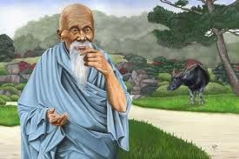

Slide 29
Храм Неба

Slide 30
Імператорський палац

Slide 31
Китайське свято

